Slide 1


BetChain Casino
Aproveite e divirta-se neste ambiente descentralizado
Prova de Aptidão Profissional
Agrupamento de Escolas de Vergílio Ferreira
Curso Profissional de Técnico de Gestão e Programação de Sistemas informáticos

Slide 2


Sobre a BetChain Casino
BetCasino
BetWallet
Site onde os jogadores poderão interagir com os jogos através de BetCoins.
Carteira virtual que permite consultar a quantidade de moedas e efetuar transferências.

Slide 3

Objetivos
Criar um sistema interativo onde os jogadores possam aproveitar dos jogos presentes no projeto.
Mostrar todo o conhecimento adquirido ao longo dos três anos de curso.
Promover o entretenimento e lazer dos participantes.
Promover a importância da blockchain e a possibilidade do seu uso em paralelo com a base de dados.
Autonomia, criatividade e capacidade de resolução de problemas.

Slide 4


Linguagens Utilizadas
JAVA
MySQL
Linguagem utilizada para o desenvolvimento da BetWallet.
Sistema de gestão de base de dados.

Slide 5

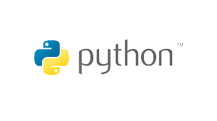


Linguagens Utilizadas
HTML CSS JAVAscript
Python
As três linguagens principais usadas para a criação do BetCasino.
Linguagem utilizada para o desenvolvimento do backend do site e da blockchain.

Slide 6

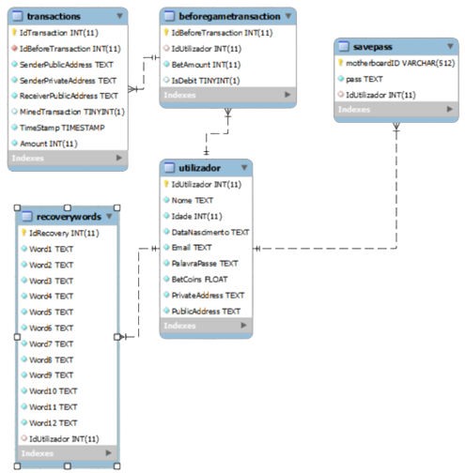
Base de Dados - DEA

Slide 7




Modern Template Here
Blockchain
Transmite a transação validada para os restantes nodes
Node recebe essa transação
Cliente efetua uma transação (aposta ou transferência direta)
O Node responsável pela validação recebe uma recompensa
Efetua a validação da transação

Slide 8
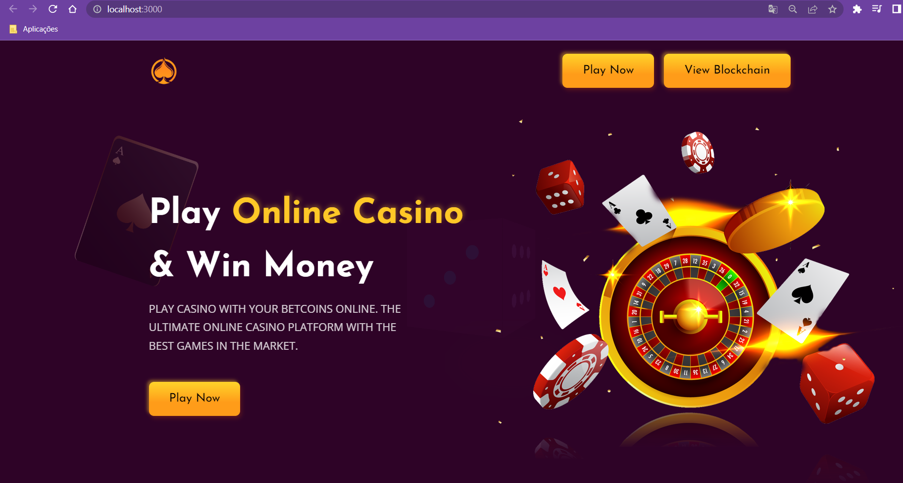
Site BetCasino

Slide 9
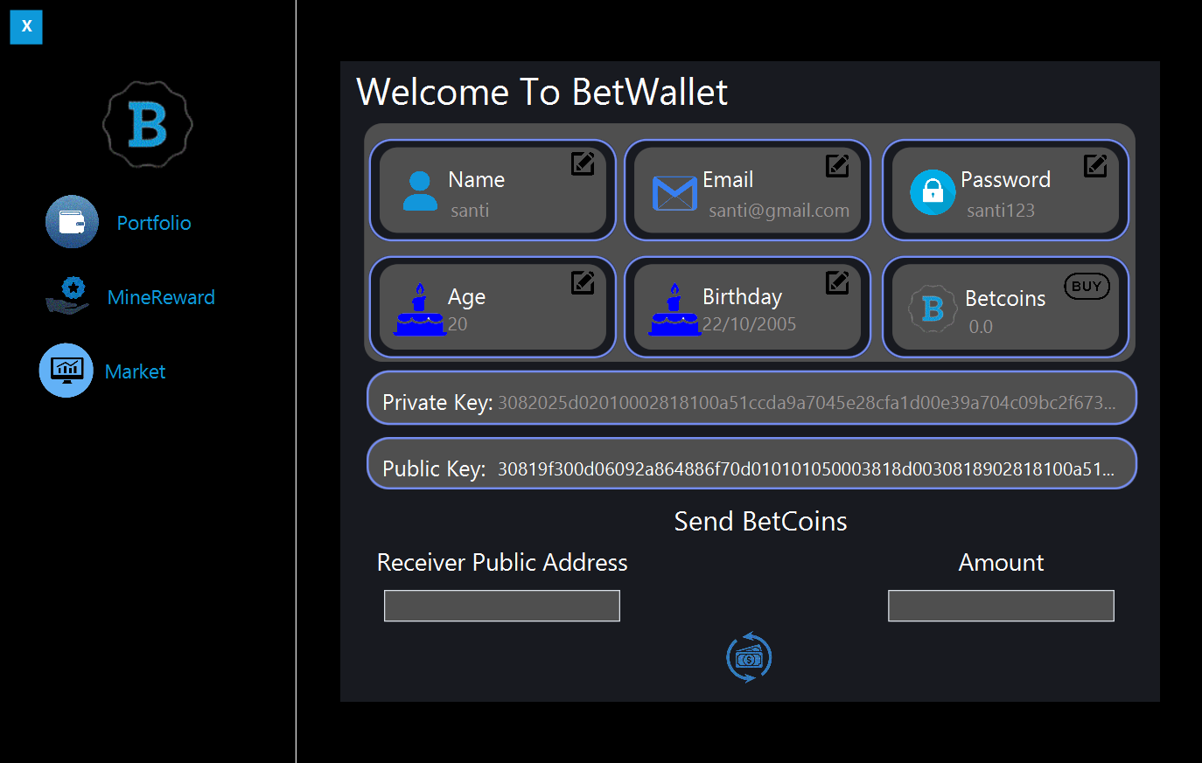
App BetWallet

Slide 10
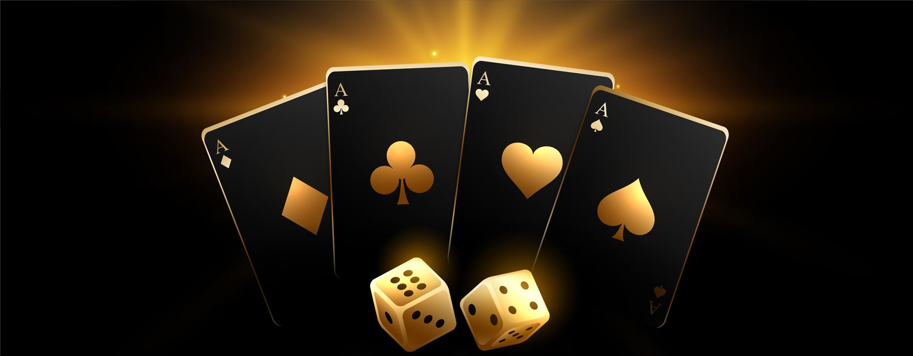
Conclusão

